Slide 1
数据库技术与应用
北京邮电大学网安学院 肖达
xiaoda99@gmail.com
Notes:
小调查

Slide 2
带有EXISTS谓词的子查询(续)
用EXISTS/NOT EXISTS实现全称量词(难点)
  SQL语言中没有全称量词∀ （For all）
  可以把带有全称量词的谓词转换为等价的带有存在量词的谓词：
(∀x)P ≡ ¬ (∃ x(¬ P))
Database Technology and Its Application
Notes:
所有人都会死 = 没有人不会死
对于下面要讲的not exisit例子，这个命题最核心的启发是找反例，并且发现找不到

Slide 3
带有EXISTS谓词的子查询(续)
[例46] 查询选修了全部课程的学生姓名。
查询学生S没有选修的课程
SELECT Cno
FROM SC
WHERE
Sno != S.Sno
SELECT Cno
FROM Course
WHERE Cno NOT IN
(SELECT Cno
FROM SC
WHERE SC.Sno = S.Sno)
非过程式，整体（集合）
角度求解
  SELECT Cno
  FROM Course
  WHERE NOT EXISTS
  (SELECT *
  FROM SC
  WHERE Sno= S.Sno AND Cno= Course.Cno)
  过程式，个体角度求解
Database Technology and Its Application
Notes:
对比SQL(2)的 “查询没有选修1号课程的学生姓名”，是对偶问题
可以用SQL Server演示展示下面区别：
NOT IN或EXCEPT：SQL式（集合运算，整体思考），问题分解成两个集合，分别用查询搞定
EXISTS：过程式（编程，个体思考），遍历每个课程个体，写出它要满足的条件
NOT IN可以用差集代替
所以Exists基本都是相关子查询？

Slide 4
带有EXISTS谓词的子查询(续)
[例46] 查询选修了全部课程的学生姓名。
等价于：查询这样的学生，没有一门课程是他没选修的。
SELECT Sname
  FROM Student
  WHERE NOT EXISTS
  （SELECT *
  FROM Course
  WHERE NOT EXISTS
  (SELECT *
  FROM SC
  WHERE Sno= Student.Sno
  AND Cno= Course.Cno
  ）
  ）；
Database Technology and Its Application
Notes:
Exists这么强，是不是以后写sql都用exist呢？并不是，它的过程式其实是一种倒退，失去了SQL原有的一些优势，只是解某些特定查询时的一种高级技巧，不是主流，但是是难点，所以我们花很多篇幅来讲

Slide 5
branch (branch-name, branch-city, assets)
customer (customer-name, customer-street, customer-city)
account (account-number, branch-name, balance)
loan (loan-number, branch-name, amount)
depositor (customer-name, account-number)
borrower (customer-name, loan-number)
找出在Brooklyn所有分行都有存款账户的客户
Notes:
找出平均余额最高的分支机构 P87
Having和where结合 P84
找出在Brooklyn所有分行都有账户的客户

Slide 6
branch (branch-name, branch-city, assets)
account (account-number, branch-name, balance)
depositor (customer-name, account-number)
找出在Brooklyn的所有分行中有存款账户的客户
select distinct customer-name
from depositor, account, branch
where depositor.account-number = account.account-number and account.branch-name = branch.branch-name and branch.branch-city = ‘Brooklyn’
Database Technology and Its Application
Notes:
思维链：客户有账号，账号有分行，分行在Brooklyn
和选所有课的学生的区别：1）学生-课程的联系是直接联系，用户-分行联系是间接联系；2）不是B集合全集的全部，而是一个子集的全部
可以用集合的交运算intersect，可以用and连接两个条件，
相关查询的例子，大家看子查询中的where从句的条件是depositor. customer-name= borrower. customer-name，不仅涉及到子查询中的depositor表，还涉及到父查询中的borrower这张表，因为需要根据相关子查询的方法逐行进行比较首先取一个外层的customer-name，与内层的每一行进行比较，如果有结果，则返回真，然后取下一个客户名值，再逐个比较。

Slide 7
branch (branch-name, branch-city, assets)
customer (customer-name, customer-street, customer-city)
account (account-number, branch-name, balance)
depositor (customer-name, account-number)
找出在Brooklyn所有分行都有存款账户的客户
不存在这样的Brooklyn的分行，客户在该分行没有存款账户
select distinct customer-name
from customer C
where not exists
(select *
from branch
where branch-city = ‘Brooklyn’ and
not exists
(select *
from depositor, account
where depositor.account-number= account.account_number
and depositor.customer-name = C.customer-name
and account.branch-name = branch.branch-name))
Notes:
两种做法板书画图对比

Slide 8
branch (branch-name, branch-city, assets)
customer (customer-name, customer-street, customer-city)
account (account-number, branch-name, balance)
depositor (customer-name, account-number)
找出在Brooklyn所有分行都有存款账户的客户
不存在这样的Brooklyn的分行，客户在该分行没有存款账户
select distinct customer-name
from customer C
where not exists
(select *
from branch
where branch-city = ‘Brooklyn’ and
not exists
(select *
from depositor, account
where depositor.account-number= account.account_number
and depositor.customer-name = C.customer-name
and account.branch-name = branch.branch-name))

Slide 9
branch (branch-name, branch-city, assets)
customer (customer-name, customer-street, customer-city)
account (account-number, branch-name, balance)
depositor (customer-name, account-number)
找出在Brooklyn所有分行都有存款账户的客户
不存在这样的Brooklyn的分行，客户在该分行没有存款账户
select distinct customer-name
from customer C
where not exists
(select *
from branch
where branch-city = ‘Brooklyn’ and
not exists
(select *
from depositor, account
where depositor.account-number= account.account_number
and depositor.customer-name = C.customer-name
and account.branch-name = branch.branch-name))

Slide 10
branch (branch-name, branch-city, assets)
customer (customer-name, customer-street, customer-city)
account (account-number, branch-name, balance)
depositor (customer-name, account-number)
找出在Brooklyn所有分行都有存款账户的客户
Brooklyn的所有分行 ⊂ 该客户有存款账户的所有分行
select distinct C.customer-name
from customer C
where not exists
((select branch-name
from branch
where branch-city = ‘Brooklyn’)
except
(select A.branch-name
from depositor D, account A
where D.account-number = A.account-number and
D.customer-name = C.customer-name))
Notes:
Except也可以用not in代替

Slide 11
branch (branch-name, branch-city, assets)
customer (customer-name, customer-street, customer-city)
account (account-number, branch-name, balance)
depositor (customer-name, account-number)
找出在Brooklyn所有分行都有存款账户的客户
Brooklyn的所有分行 ⊂ 该客户有存款账户的所有分行
select distinct C.customer-name
from customer C
where not exists
((select branch-name
from branch
where branch-city = ‘Brooklyn’)
except
(select A.branch-name
from depositor D, account A
where D.account-number = A.account-number and
D.customer-name = C.customer-name))

Slide 12
branch (branch-name, branch-city, assets)
customer (customer-name, customer-street, customer-city)
account (account-number, branch-name, balance)
depositor (customer-name, account-number)
找出在Brooklyn所有分行都有存款账户的客户
Brooklyn的所有分行 ⊂ 该客户有存款账户的所有分行
select distinct C.customer-name
from customer C
where not exists
((select branch-name
from branch
where branch-city = ‘Brooklyn’)
except
(select A.branch-name
from depositor D, account A
where D.account-number = A.account-number and
D.customer-name = C.customer-name))

Slide 13
branch (branch-name, branch-city, assets)
customer (customer-name, customer-street, customer-city)
account (account-number, branch-name, balance)
depositor (customer-name, account-number)
找出在Brooklyn所有分行都有存款账户的客户
Brooklyn的所有分行 ⊂ 该客户有存款账户的所有分行
select distinct C.customer-name
from customer C
where not exists
((select branch-name
from branch
where branch-city = ‘Brooklyn’)
except
(select A.branch-name
from depositor D, account A
where D.account-number = A.account-number and
D.customer-name = C.customer-name))

Slide 14
基于派生表的查询
除了WHERE子句，子查询还可以出现在FROM子句中
  生成的临时派生表成为主查询的查询对象
例：找出每个学生超过他自己选修课程平均成绩的课程号
SELECT Sno , Cno
FROM SC, (SELECT Sno, Avg(Grade)
FROM SC GROUP BY Sno
AS Avg_sc(avg_sno, avg_grade))
WHERE SC.Sno = Avg_sc.avg_sno and
SC.Grade >= Avg_sc.avg_grade
Database Technology and Its Application

Slide 15
branch (branch-name, branch-city, assets)
customer (customer-name, customer-street, customer-city)
account (account-number, branch-name, balance)
loan (loan-number, branch-name, amount)
depositor (customer-name, account-number)
borrower (customer-name, loan-number)
找出在银行中同时有存款和贷款账户的客户（分别用带IN和EXIST谓词的嵌套查询完成）
找出那些总资产(assets)至少比位于Brooklyn 的某一家支行要多的支行名字（用ANY谓词完成）
找出平均存款余额(balance)最高的分行名字
Notes:
找出平均余额最高的分支机构 P87
Having和where结合 P84
找出在Brooklyn所有分行都有账户的客户

Slide 16
depositor (customer-name, account-number)
borrower (customer-name, loan-number)
找出在银行中同时有存款和贷款账户的客户
select distinct customer-name
from borrower
where customer-name in
(select customer-name
from depositor)
select distinct customer-name
from borrower
where exists
(select *
from depositor
where depositor. customer-name
= borrower. customer-name)
Database Technology and Its Application
Notes:
对照前面查询学生S没有选修的课程的例子，in = intersect, not in = except
In和exists，哪个相关，哪个不相关？ Exists都是相关子查询
相关查询的例子，大家看子查询中的where从句的条件是depositor. customer-name= borrower. customer-name，不仅涉及到子查询中的depositor表，还涉及到父查询中的borrower这张表，因为需要根据相关子查询的方法逐行进行比较首先取一个外层的customer-name，与内层的每一行进行比较，如果有结果，则返回真，然后取下一个客户名值，再逐个比较。

Slide 17
branch (branch-name, branch-city, assets)
找出那些总资产至少比位于Brooklyn 的某一家支行（的资产）要多的支行名字
select branch-name
from branch
where assets > any (select assets
from branch
where branch-city=‘Brooklyn’)
Database Technology and Its Application

Slide 18
account (account-number, branch-name, balance)
找出平均存款余额(balance)最高的分行名字
错误：
select branch_name
from account
group by branch_name
having AVG(balance) = MAX(select AVG(balance)
from account
group by branch_name)
正确：
select branch_name
from account
group by branch_name
having AVG(balance) >= ALL(select AVG(balance)
from account
group by branch_name)
Database Technology and Its Application

Slide 19
account (account-number, branch-name, balance)
找出平均存款余额(balance)最高的分行名字
、
select branch-name
from account
group by branch-name
having avg(balance) = (select max(avg_balance)
from (select avg(balance) as avg_balance
from account
group by branch_name) as a)
select top 1 branch-name
from account
group by branch-name
order by avg(balance) desc
Database Technology and Its Application

Slide 20
数据查询小节
单表查询（GROUP BY，聚集函数）
集合查询
连接查询（派生表查询）
嵌套查询（相关子查询、EXISTS）
Database Technology and Its Application
Notes:
难度升序，实用性降序
技巧：问题拆解和化简
多实操练习

Slide 21
第三章 关系数据库标准语言SQL
SQL概述
数据查询
数据定义
数据更新
视图
Database Technology and Its Application

Slide 22
SQL数据库的体系结构
SQL支持关系数据库三级模式结构
SQL
视图1
视图2
外模式
基本表1
基本表2
基本表3
基本表4
模 式
存储文件1
存储文件2
内模式
Database Technology and Its Application

Slide 23
RDBMS数据库对象组织
数据库 => 模式 => 基本表 => 视图、索引等
RDBMS的一个实例(Instance)中可以建文多个数据库
一个数据库中可以建立多个模式
一个模式下可以建立多个基本表
一个基本表可以关联视图、索引、约束、触发器、存储过程等数据库对象
Database Technology and Its Application

Slide 24
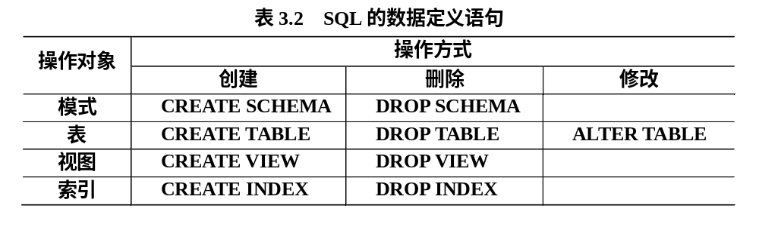
数据定义
SQL的数据定义功能: 模式定义、表定义、视图和索引的定义
Database Technology and Its Application

Slide 25
定义模式（续）
[例1]定义一个学生-课程模式S-T
CREATE SCHEMA S-T AUTHORIZATION WANG;
为用户WANG定义了一个模式S-T
[例2]CREATE SCHEMA AUTHORIZATION WANG；
<模式名>隐含为用户名WANG
  如果没有指定<模式名>，那么<模式名>隐含为<用户名>
Database Technology and Its Application

Slide 26
定义模式（续）
定义模式实际上定义了一个命名空间
在这个空间中可以定义该模式包含的数据库对象，例如基本表、视图、索引等。
在CREATE SCHEMA中可以接受CREATE TABLE，CREATE VIEW和GRANT子句。
CREATE SCHEMA <模式名> AUTHORIZATION <用户名>
[<表定义子句>|<视图定义子句>|<授权定义子句>]
Database Technology and Its Application
Notes:
MySQL: scheme = database
SQL Server: A schema always belongs to one database. On the other hand, a database may have one or multiple schemas.

Slide 27
定义模式（续）
[例3]
CREATE SCHEMA TEST AUTHORIZATION ZHANG
CREATE TABLE TAB1 ( COL1 SMALLINT，
COL2 INT，
COL3 CHAR(20)，
COL4 NUMERIC(10，3)，
COL5 DECIMAL(5，2)
)；
为用户ZHANG创建了一个模式TEST，并在其中定义了一个表TAB1。
Database Technology and Its Application

Slide 28
二、删除模式
DROP SCHEMA <模式名> <CASCADE | RESTRICT>
  CASCADE(级联)
  删除模式的同时把该模式中所有的数据库对象全部删除
  RESTRICT(限制)
  如果该模式中定义了下属的数据库对象（如表、视图等），则拒绝该删除语句的执行。
  当该模式中没有任何下属的对象时才能执行。
[例4] DROP SCHEMA ZHANG CASCADE；
删除模式ZHANG
同时该模式中定义的表TAB1也被删除
Database Technology and Its Application

Slide 29
数据定义
模式的定义与删除
基本表的定义、删除与修改
索引的建立与删除
Database Technology and Its Application

Slide 30
基本表的定义、删除与修改
一、定义基本表
CREATE TABLE <表名>
  （<列名> <数据类型>[ <列级完整性约束条件> ]
  [，<列名> <数据类型>[ <列级完整性约束条件>] ] …
  [，<表级完整性约束条件> ] ）；
如果完整性约束条件涉及到该表的多个属性列，则必须定义在表级上，否则既可以定义在列级也可以定义在表级。
Database Technology and Its Application

Slide 31
学生表Student
[例5] 建立“学生”表Student，学号是主码，姓名取值唯一。
CREATE TABLE Student
(Sno CHAR(9) PRIMARY KEY， /* 列级完整性约束条件*/
Sname CHAR(20) UNIQUE， /* Sname取唯一值*/
Ssex CHAR(2)，
Sage SMALLINT，
Sdept CHAR(20)
)；
主码
Database Technology and Its Application

Slide 32
课程表Course
[例6] 建立一个“课程”表Course
CREATE TABLE Course
( Cno CHAR(4) PRIMARY KEY，
Cname CHAR(40)，
Cpno CHAR(4) ，
Ccredit SMALLINT，
FOREIGN KEY (Cpno) REFERENCES Course(Cno)
);
先修课
Cpno是外码
被参照表是Course
被参照列是Cno
Database Technology and Its Application

Slide 33
学生选课表SC
[例7] 建立一个“学生选课”表SC
CREATE TABLE SC
(Sno CHAR(9)，
Cno CHAR(4)，
Grade SMALLINT，
PRIMARY KEY (Sno，Cno)，
/* 主码由两个属性构成，必须作为表级完整性进行定义*/
FOREIGN KEY (Sno) REFERENCES Student(Sno)，
/* 表级完整性约束条件，Sno是外码，被参照表是Student */
FOREIGN KEY (Cno) REFERENCES Course(Cno)
/* 表级完整性约束条件， Cno是外码，被参照表是Course*/
);
Database Technology and Its Application

Slide 34
二、数据类型
数据类型 | 含义
CHAR(n) | 长度为n的定长字符串
VARCHAR(n) | 最大长度为n的变长字符串
INT | 长整数（也可以写作INTEGER）
SMALLINT | 短整数
NUMERIC(p，d) | 定点数，由p位数字（不包括符号、小数点）组成，小数后面有d位数字
REAL | 取决于机器精度的浮点数
Double Precision | 取决于机器精度的双精度浮点数
FLOAT(n) | 浮点数，精度至少为n位数字
DATE | 日期，包含年、月、日，格式为YYYY-MM-DD
TIME | 时间，包含一日的时、分、秒，格式为HH:MM:SS
Database Technology and Its Application

Slide 35
三、模式与表
每一个基本表都属于某一个模式
一个模式包含多个基本表
定义基本表所属模式
  方法一：在表名中明显地给出模式名
    Create table “S-T”.Student（......）; /*模式名为 S-T*/
    Create table “S-T”.Cource（......）;
    Create table “S-T”.SC（......）;
  方法二：在创建模式语句中同时创建表
  方法三：设置所属的模式，在创建表时表名中不必给出模式名。
Database Technology and Its Application
Notes:
SQL Server的dbo就是默认模式

Slide 36
四、修改基本表
ALTER TABLE <表名>
    [ ADD <新列名> <数据类型> [ 完整性约束 ] ]
    [ DROP <完整性约束名> ]
    [ ALTER COLUMN<列名> <数据类型> ]；
Database Technology and Its Application

Slide 37
修改基本表（续）
[例8]向Student表增加“入学时间”列，其数据类型为日期型。
  ALTER TABLE Student ADD S_entrance DATE；
  不论基本表中原来是否已有数据，新增加的列一律为空值。
[例9]将年龄的数据类型由字符型（假设原来的数据类型是字符型）改为整数。
ALTER TABLE Student ALTER COLUMN Sage INT；
[例10]增加课程名称必须取唯一值的约束条件。
ALTER TABLE Course ADD UNIQUE(Cname);
Database Technology and Its Application

Slide 38
五、删除基本表
DROP TABLE <表名>［RESTRICT| CASCADE］；
RESTRICT：删除表是有限制的。
  欲删除的基本表不能被其他表的约束所引用
  如果存在依赖该表的对象，则此表不能被删除
CASCADE：删除该表没有限制。
  在删除基本表的同时，相关的依赖对象一起删除
[例11] 删除Student表
  DROP TABLE Student CASCADE ;
  基本表定义被删除，数据被删除
  表上建立的索引、视图、触发器等一般也将被删除
Database Technology and Its Application

Slide 39
删除基本表（续）
［例12］若表上建有视图，选择RESTRICT时表不能删除
CREATE VIEW IS_Student
AS
SELECT Sno，Sname，Sage
FROM Student
WHERE Sdept='IS'；
DROP TABLE Student RESTRICT;
--ERROR: cannot drop table Student because other
objects depend on it
Database Technology and Its Application

Slide 40
数据定义
模式的定义与删除
基本表的定义、删除与修改
索引的建立与删除
Database Technology and Its Application

Slide 41
3.3.3 索引的建立与删除
建立索引的目的：加快查询速度
谁可以建立索引
  DBA 或 表的属主（即建立表的人）
  DBMS一般会自动建立以下列上的索引
    PRIMARY KEY
    UNIQUE
谁维护索引
  DBMS自动完成
使用索引
  DBMS自动选择是否使用索引以及使用哪些索引
Database Technology and Its Application

Slide 42
索 引
RDBMS中索引一般采用B+树、HASH索引来实现
  B+树索引具有动态平衡的优点
  HASH索引具有查找速度快的特点
采用B+树，还是HASH索引 则由具体的RDBMS来决定
索引是关系数据库的内部实现技术，属于内模式的范畴
CREATE INDEX语句定义索引时，可以定义索引是唯一索引、非唯一索引或聚簇索引
Database Technology and Its Application
Notes:
索引是把双刃剑：
提高差性能效率
占用空间，增加插入、删除和更新的开销

Slide 43
一、建立索引
语句格式
  CREATE [UNIQUE] [CLUSTER] INDEX <索引名>
  ON <表名>(<列名>[<次序>][,<列名>[<次序>] ]…)；
[例13] CREATE CLUSTER INDEX Stusname
ON Student(Sname)；
  在Student表的Sname（姓名）列上建立一个聚簇索引
在最经常查询的列上建立聚簇索引以提高查询效率
一个基本表上最多只能建立一个聚簇索引
经常更新的列不宜建立聚簇索引
Database Technology and Its Application

Slide 44
建立索引（续）
[例14]为学生-课程数据库中的Student，Course，SC三个表建立索引。
  CREATE UNIQUE INDEX Stusno ON Student(Sno)；
  CREATE UNIQUE INDEX Coucno ON Course(Cno)；
  CREATE UNIQUE INDEX SCno ON SC(Sno ASC，Cno DESC)；
  Student表按学号升序建唯一索引
  Course表按课程号升序建唯一索引
  SC表按学号升序和课程号降序建唯一索引
Database Technology and Its Application

Slide 45
第三章 关系数据库标准语言SQL
SQL概述
数据查询
数据定义
数据更新
视图
Database Technology and Its Application

Slide 46
数 据 更 新
插入数据
修改数据
删除数据
Database Technology and Its Application

Slide 47
一、插入元组
语句格式
INSERT
INTO <表名> [(<属性列1>[，<属性列2 >…)]
VALUES (<常量1> [，<常量2>] … )
功能
  将新元组插入指定表中
Database Technology and Its Application

Slide 48
插入元组（续）
［例1］ 将一个新学生元组（学号：200215128；姓名：陈冬；性别：男；所在系：IS；年龄：18岁）插入到Student表中。
INSERT
INTO Student (Sno，Sname，Ssex，Sdept，Sage)
VALUES ('200215128'，'陈冬'，'男'，'IS'，18)；
［例2］ 将学生张成民的信息插入到Student表中。
INSERT
INTO Student
VALUES ('200215126', '张成民', '男', 18, 'CS');
Database Technology and Its Application

Slide 49
插入元组（续）
［例3］ 插入一条选课记录( '200215128'，'1 ')。
INSERT
INTO SC(Sno，Cno)
VALUES (‘ 200215128 ’，‘ 1 ’)；
RDBMS将在新插入记录的Grade列上自动地赋空值。
或者：
INSERT
INTO SC
VALUES (' 200215128 '，' 1 '，NULL)；
Database Technology and Its Application

Slide 50
二、插入子查询结果
语句格式
INSERT
INTO <表名> [(<属性列1> [，<属性列2>… )]
子查询；
功能
将子查询结果插入指定表中
Database Technology and Its Application

Slide 51
插入子查询结果（续）
[例4] 对每一个系，求学生的平均年龄，并把结果存入数据库。
第一步：建表
  CREATE TABLE Dept_age
  (Sdept CHAR(15) /* 系名*/
  Avg_age SMALLINT)； /*学生平均年龄*/
第二步：插入数据
INSERT
INTO Dept_age(Sdept，Avg_age)
SELECT Sdept，AVG(Sage)
FROM Student
GROUP BY Sdept；
Database Technology and Its Application

Slide 52
数 据 更 新
插入数据
修改数据
删除数据
Database Technology and Its Application

Slide 53
修改数据
语句格式
UPDATE <表名>
SET <列名>=<表达式>[，<列名>=<表达式>]…
[WHERE <条件>]；
功能
  修改指定表中满足WHERE子句条件的元组的指定列值
Database Technology and Its Application

Slide 54
修改数据（续）
[例5] 将学生200215121的年龄改为22岁
UPDATE Student
SET Sage=22
WHERE Sno=' 200215121 '；
[例6] 将所有学生的年龄增加1岁
UPDATE Student
SET Sage= Sage+1；
[例7] 将计算机科学系全体学生的成绩置零。
UPDATE SC
SET Grade=0
WHERE 'CS'=
(SELETE Sdept
FROM Student
WHERE Student.Sno = SC.Sno)；
Database Technology and Its Application
Notes:
插入、修改、删除可以和子查询组成嵌套，这是SQL的强大之处

Slide 55
数 据 更 新
插入数据
修改数据
删除数据
Database Technology and Its Application

Slide 56
删除数据
语句格式
DELETE
FROM <表名>
[WHERE <条件>]；
功能
  删除指定表中满足WHERE子句条件的元组
WHERE子句
  指定要删除的元组
  缺省表示要删除表中的全部元组，表的定义仍在字典中
Database Technology and Its Application

Slide 57
删除数据（续）
[例8] 删除学号为200215128的学生记录。
DELETE
FROM Student
WHERE Sno= ‘200215128 '；
[例9] 删除所有的学生选课记录。
DELETE
FROM SC；
[例10] 删除计算机科学系所有学生的选课记录。
DELETE
FROM SC
WHERE 'CS'=
(SELETE Sdept
FROM Student
WHERE Student.Sno=SC.Sno)；
Database Technology and Its Application

Slide 58
修改数据（续）
RDBMS在执行插入、修改和删除语句时会检查操作是否破坏表上已定义的完整性规则
  实体完整性
  主码不允许修改
  用户定义的完整性
    NOT NULL约束
    UNIQUE约束
    值域约束
Database Technology and Its Application

Slide 59
第三章 关系数据库标准语言SQL
SQL概述
数据查询
数据定义
数据更新
视图
Database Technology and Its Application

Slide 60
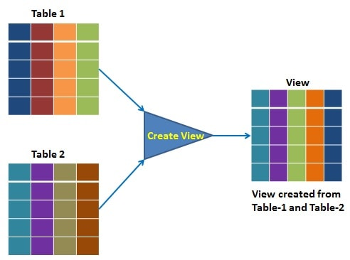
视 图
视图的特点
虚表，是从一个或几个基本表（或视图）导出的表
只存放视图的定义，不存放视图对应的数据
基表中的数据发生变化，从视图中查询出的数据也随之改变
基于视图的操作
查询
删除
受限更新
定义基于该视图的新视图
Database Technology and Its Application
Notes:
强调说明下实表和虚表的区别

Slide 61
一、建立视图
语句格式
CREATE VIEW
<视图名> [(<列名> [，<列名>]…)]
AS <子查询>
组成视图的属性列名：全部省略或全部指定
子查询不允许含有ORDER BY子句和DISTINCT短语
RDBMS执行CREATE VIEW语句时只是把视图定义存入数据字典，并不执行其中的SELECT语句。
在对视图查询时，按视图的定义从基本表中将数据查出。
[例1] 建立信息系学生的视图。
CREATE VIEW IS_Student
AS
SELECT Sno，Sname，Sage
FROM Student
WHERE Sdept= 'IS'；
Database Technology and Its Application
Notes:
注意视图里没有Sdept属性

Slide 62
建立视图（续）
基于多个基表的视图
[例3] 建立信息系选修了1号课程的学生视图。
CREATE VIEW IS_S1(Sno，Sname，Grade)
  AS
  SELECT Student.Sno，Sname，Grade
  FROM Student，SC
  WHERE Sdept= 'IS' AND
  Student.Sno=SC.Sno AND
  SC.Cno= '1'；
Database Technology and Its Application

Slide 63
建立视图（续）
不指定属性列
[例7]将Student表中所有女生记录定义为一个视图
CREATE VIEW F_Student(F_Sno，name，sex，age，dept)
AS
SELECT *
FROM Student
WHERE Ssex=‘女’；
缺点：
修改基表Student的结构后，Student表与F_Student视图的映象关系被破坏，导致该视图不能正确工作。
Database Technology and Its Application

Slide 64
查询视图
用户角度：查询视图与查询基本表相同
RDBMS实现视图查询的方法
  视图消解法（View Resolution）
    进行有效性检查
    转换成等价的对基本表的查询
    执行修正后的查询
Database Technology and Its Application

Slide 65
查询视图（续）
[例9] 在信息系学生的视图中找出年龄小于20岁的学生。
SELECT Sno，Sage
  FROM IS_Student
  WHERE Sage<20；
IS_Student视图的定义
CREATE VIEW IS_Student
AS
SELECT Sno，Sname，Sage
FROM Student
WHERE Sdept= 'IS'；
  视图消解转换后的查询语句为：
  SELECT Sno，Sage
  FROM Student
  WHERE Sdept= 'IS' AND Sage<20；
Database Technology and Its Application
Notes:
可以用派生表的查询理解执行过程

Slide 66
更新视图
[例12] 将信息系学生视图IS_Student中学号200215122的学生姓名改为“刘辰”。
UPDATE IS_Student
    SET Sname= '刘辰'
    WHERE Sno= ' 200215122 '；
  转换后的语句：
    UPDATE Student
    SET Sname= '刘辰'
    WHERE Sno= ' 200215122 ' AND Sdept= 'IS'；
Database Technology and Its Application

Slide 67
更新视图（续）
[例13] 向信息系学生视图IS_S中插入一个新的学生记录：200215129，赵新，20岁
  INSERT
  INTO IS_Student
  VALUES (‘200215129’，‘赵新’，20)；
转换为对基本表的更新：
  INSERT
  INTO Student(Sno，Sname，Sage，Sdept)
  VALUES (‘200215129 '，'赵新'，20，'IS' )；
Database Technology and Its Application

Slide 68
更新视图（续）
更新视图的限制：一些视图是不可更新的，因为对这些视图的更新不能唯一地有意义地转换成对相应基本表的更新
  视图S_G为不可更新视图
  UPDATE S_G
  SET Gavg=90
  WHERE Sno=‘200215121’；
  这个对视图的更新无法转换成对基本表SC的更新
例：学生平均成绩的视图
CREAT VIEW S_G(Sno，Gavg)
AS
SELECT Sno，AVG(Grade)
FROM SC
GROUP BY Sno；
Database Technology and Its Application
Notes:
强调视图本身不存数据，所以对其更新一定要转换到对基本表

Slide 69
更新视图（续）
允许对行列子集视图进行更新
对其他类型视图的更新不同系统有不同限制
  因为有些视图的更新不能唯一地有意义地转换成对相应基本表的更新。例如DB2规定（在SQL Server中也有类似的规定） ：
    若视图是由两个以上基本表导出的，则此视图不允许更新。
    若视图的字段来自字段表达式或常数，则不允许对此视图执行INSERT和UPDATE操作，但允许执行DELETE操作。
    若视图的字段来自聚集函数，则此视图不允许更新。
    若视图定义中含有GROUP BY子句，则此视图不允许更新。
    若视图定义中含有DISTINCT短语，则此视图不允许更新。
    若视图定义中有嵌套查询，并且内层查询的FROM子句中涉及的表也是导出该视图的基本表，则此视图不允许更新。
    一个不允许更新的视图上定义的视图也不允许更新。
Database Technology and Its Application
Notes:
若一个视图是由单个基表导出的，并且只是去掉了基表的某些行和某些列（不包括键），我们称这类视图为行列子集视图。

Slide 70
视图的作用
1. 视图能够简化用户的操作
  视图机制使用户可以将注意力集中在他所关心的数据上。如果这些数据不是直接来自基本表，则可以通过定义视图，使用户眼中的数据库结构简单、清晰，并且可以简化用户的数据查询操作。
2. 视图使用户能以多种角度看待同一数据
  视图机制能使不同的用户以不同的方式看待同一数据，当许多不同种类的用户使用同一个数据库时，这种灵活性是非常重要的。
Database Technology and Its Application

Slide 71
视图的作用（续）
3. 视图对重构数据库提供了一定程度的逻辑独立性
数据库重构时，通过重新定义视图保持外模式不变
4. 视图能够对机密数据提供安全保护
有了视图机制，就可以在设计数据库应用系统时，对不同的用户定义不同的视图，使机密数据不出现在不应看到这些数据的用户视图上，这样就由视图的机制自动提供了对机密数据的安全保护功能。
Database Technology and Its Application
Notes:
逻辑独立性参考教材3.7.4里的例子

Slide 72
视图的作用
5. 简化查询
经常查询 每个同学获得最高成绩的课程号
先定义一个视图，求出每个同学获得的最高成绩
  CREATE VIEW VMGRADE
  AS
  SELECT Sno, Max(Grade) Mgrade
  FROM SC
  GROUP BY Sno;
然后用如下查询
  SELECT SC.Sno, Cno
  FROM SC, VMGRADE
  WHERE SC.Sno=VMGRADE.Sno AND SC.Grade=VMGRADE.Mgrade;
Database Technology and Its Application

Slide 73
作业
计算机产品数据库
  Product(maker,model, type)
  PC(model, speed, ram, hd, price)
  Laptop(model, speed, ram, hd, screen, price)
PC
Product
model | speed | ram | hd | price
1001 | 2.66 | 1024 | 250 | 2114
1002 | 2.10 | 512 | 250 | 995
1003 | 1.42 | 512 | 80 | 478
1004 | 2.80 | 1024 | 250 | 649
maker | model | type
A | 1001 | pc
A | 1002 | pc
A | 2004 | laptop
B | 1003 | pc
B | 2005 | laptop
C | 1004 | pc
Laptop
model | speed | ram | hd | screen | price
2004 | 2.00 | 512 | 60 | 13.3 | 1150
2005 | 2.16 | 1024 | 120 | 17.0 | 2500
Database Technology and Its Application

Slide 74
作业
计算机产品数据库，写出SQL查询语句：
  查询每个制造商及其生产的最低价格的笔记本型号
  查询生产的笔记本的硬盘容量不小于100GB的制造商
  查询生产最快速度的计算机的制造商
  用差集法查询选修了全部课程的学生姓名
  下面两道不用做
  将所有内存容量为1024的笔记本价格下调200元
  创建制造商B生产的所有产品的型号和价格信息的视图
要求：在SQL Server/MySQL中创建数据库、执行查询并验证结果
提交：下周一晚9点
  文件命名格式：作业_SQL查询_学号_姓名

Slide 75
实验1 交互式SQL
实验目的
  熟悉通过SQL对数据库进行操作
实验工具
  SQL Server/MySQL提供的交互查询工具
实验数据库
  ComputerProducts/Ships/Hotels/Banks
  或自行设计（要求至少包含三个实体、且有实体间一对多或多对多联系）
Database Technology and Its Application

Slide 76
实验内容
数据定义
  基本表的创建(3)、修改(1)和删除(1)
  索引的创建(1)和删除(1)
数据操作
  各类更新操作（插入数据(n) 、修改数据(1) 、删除数据(1) ）
  各类查询操作（单表查询(1) 、连接查询(2) 、嵌套查询(2) 、集合查询(1) ）
注意
  (x) ：x个SQL测试用例
  实验内容的顺序
提交：下下周一晚9点
  文件命名格式：实验报告_交互式SQL_学号_姓名
Database Technology and Its Application

Slide 77
实验报告
内容
  实验环境
  实验内容与完成情况
  出现的问题及解决方法
要求
  实验过程中要进行抓图，把某些关键步骤的屏幕截图贴到实验报告中
  列出出现的问题以及采取的解决方法
  分组完成，1~2人一组
文件命名格式
  实验_交互式SQL_学号_姓名.docx/pdf
Database Technology and Its Application

Slide 78
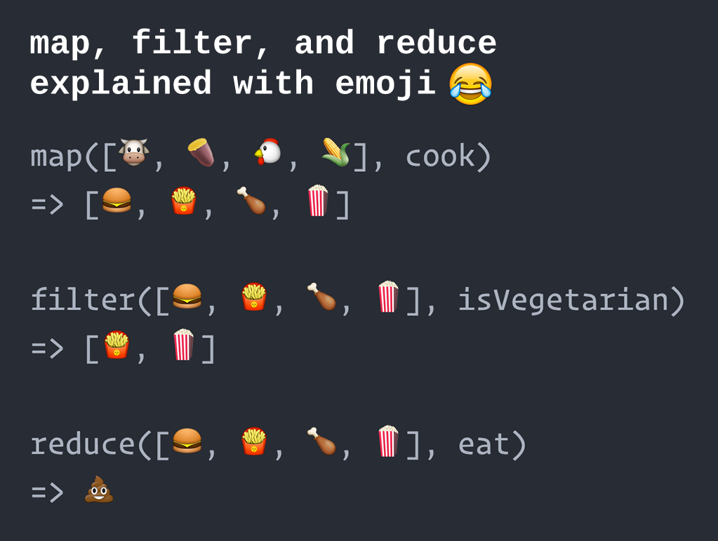
SQL查询的基本操作
Projection(投影)
  select Sname
Transformation(变换)
  select lower(Sdept)
Filter(过滤)
  where Cno == '1'
Group by(分组)
  select Cno, COUNT(*)
Aggregate(聚集)
  group by Cno
Join(连接)
  from Student, SC where
  Student.Sno==SC.Sno
Database Technology and Its Application

Slide 79
SQL查询的基本操作 vs Python
Projection(投影) = map
  select Sname
Transformation(变换) = map
  select lower(Sdept)
Filter(过滤) = filter
  where Cno == '1'
Group by(分组) = group by
  select Cno, COUNT(*)
Aggregate(聚集) = reduce
  group by Cno
Join(连接) = filter + product
  from Student, SC where
  Student.Sno==SC.Sno
Database Technology and Its Application

Slide 80
SQL查询的基本操作 vs Pandas
Projection(投影) = 下标
  select Sname Student ["Sname"]
Transformation(变换) = 下标 + map
  select lower(Sdept) Student ["Sdept"].map(lower)
Filter(过滤) = 高级下标
  where Cno == '1' SC[SC["Cno"] == '1']
Group by(分组) = groupby
  select Cno, COUNT(*)
Aggregate(聚集) = apply
  group by Cno SC.groupby(SC["Cno"]).apply(len)
Join(连接) = merge
  from Student, SC where Pandas.merge(Student, SC, on="Sno")
  Student.Sno==SC.Sno
Database Technology and Its Application

Slide 81
背后共同的编程范式？
SQL
Python map/filter/reduce & itertools
Javascript
Google MapReduce分布式计算
…
Database Technology and Its Application

Slide 82
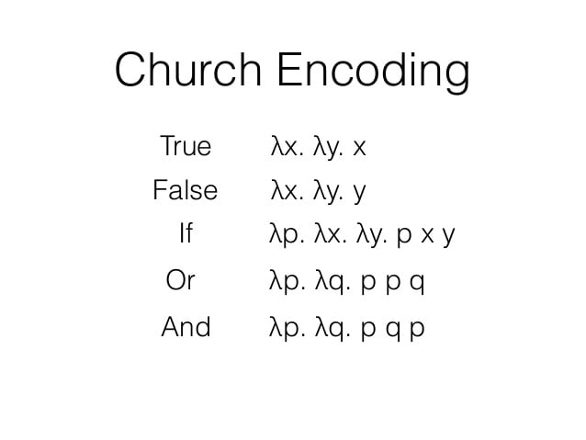
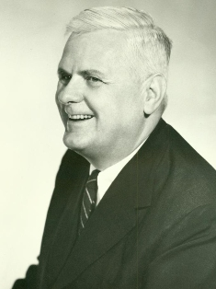
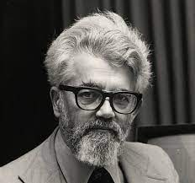

命令式 vs 函数式编程
SQL
Python map/filter/reduce & itertools
Javascript
Google MapReduce分布式计算
…
函数式编程思想
  1936年，阿隆佐·邱奇 lambda演算
  1958年，约翰·麦卡锡 LISP
Database Technology and Its Application

